Slide 1
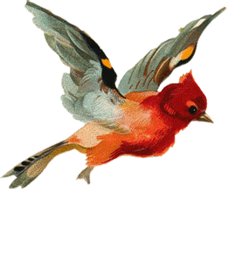
الوظيفة البيتية
ندخل إلى موقع الطفولة الذي بحوزتكم وندخل على الدرس الأول .
أدرجت لكم هنالك وظيفة
أولاً عليكم مشاهدة الفيديو ثم حل الأسئلة وإرسالها لي بالضغط على الكلمة submit
الرابط

